Slide 1
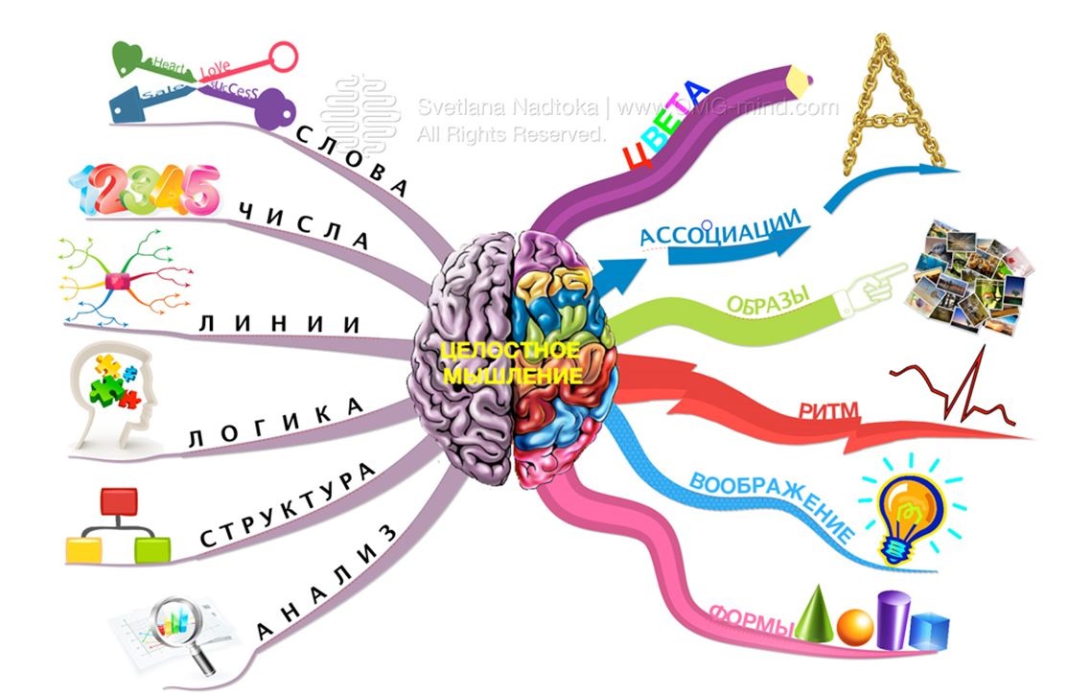
Интеллект-карты на уроках истории и обществоведения
Методическое объединение учителей истории, обществоведения, географии и ОБЖ
гимназии №27 г.Минска

Slide 2
Интеллект-карта, иначе карта памяти или ментальная карта (mind maps), –
технологии изображения информации в графическом виде, отражающей связи (смысловые, ассоциативные, причинно-следственные и другие) между понятиями, частями, составляющими предметной области, которую мы изучаем (рассматриваем).
Интеллект-карты — это инструмент, позволяющий эффективно структурировать и обрабатывать информацию, мыслить, используя весь свой творческий и интеллектуальный потенциал.

Slide 3

Тони Бьюзен, создатель технологию мышления и запоминания информации, которую он назвал «интеллект-карты» («mind maps»)

Slide 4
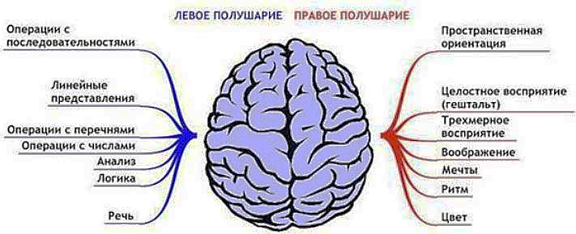
Почему это работает?

Slide 6
ОСНОВНЫЕ ПРАВИЛА СОЗДАНИЯ ИНТЕЛЛЕКТ-КАРТ
Для создания карт используются только цветные карандаши, фломастеры, маркеры и т. д.
Основная идея, проблема или слово располагается в центре.
Для изображения центральной идеи можно использовать рисунки, картинки. Каждая главная ветвь имеет свой цвет.
Главные ветви соединяются с центральной идеей, а ветви второго, третьего и т.д. порядка соединяются с главными ветвями.
Ветви должны быть изогнутыми, а не прямыми (как ветви дерева).
Над каждой линией-ветвью пишется только одно ключевое слово.
Для лучшего запоминания и усвоения желательно использовать рисунки, картинки, ассоциации о каждом слове.
Разросшиеся ветви можно заключать в контуры, чтобы они не смешивались с соседними ветвями.

Slide 7
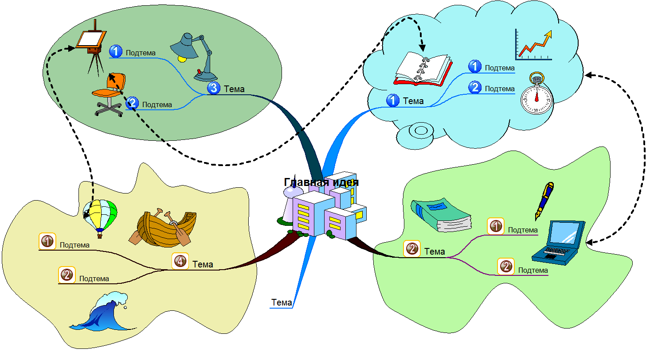

Slide 8
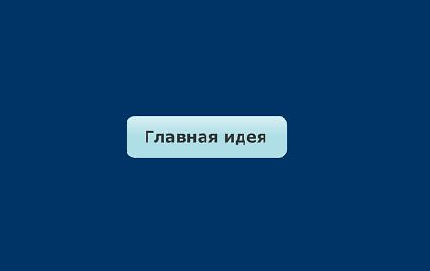
Шаг 1
ТЕХНОЛОГИЯ СОЗДАНИЯ ИНТЕЛЛЕКТ-КАРТЫ
Центральный образ (символизирующий основную идею) рисуется в центре листа.

Slide 9
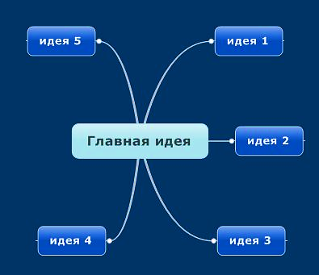
Шаг 2
ТЕХНОЛОГИЯ СОЗДАНИЯ ИНТЕЛЛЕКТ-КАРТЫ
От центрального образа отходят ветки первого уровня, на которых пишутся слова-ассоциации на ключевые понятия, раскрывающие центральную идею.

Slide 10
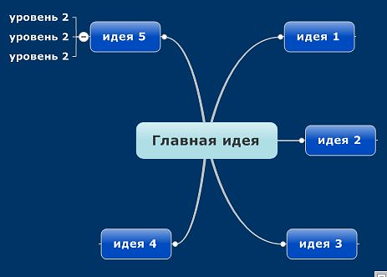
Шаг 3
ТЕХНОЛОГИЯ СОЗДАНИЯ ИНТЕЛЛЕКТ-КАРТЫ
От веток первого уровня при необходимости отходят ветки второго уровня, раскрывающие идеи, написанные на ветках первого уровня.

Slide 11
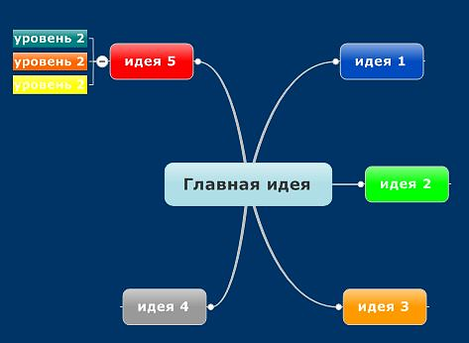
Шаг 3
ТЕХНОЛОГИЯ СОЗДАНИЯ ИНТЕЛЛЕКТ-КАРТЫ
По возможности для рисования карты ума используем максимальное количество цветов.

Slide 12
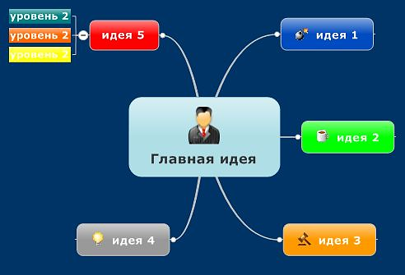
Шаг 5
ТЕХНОЛОГИЯ СОЗДАНИЯ ИНТЕЛЛЕКТ-КАРТЫ
Везде, где возможно, добавляем рисунки, символы и другую графику, ассоциирующуюся с ключевыми словами.

Slide 13
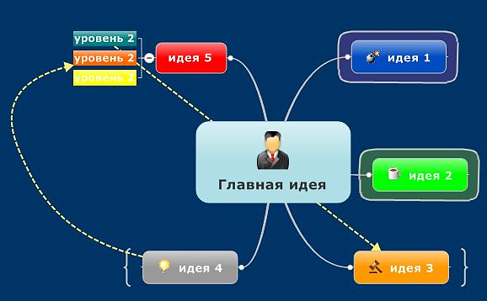
Шаг 6
ТЕХНОЛОГИЯ СОЗДАНИЯ ИНТЕЛЛЕКТ-КАРТЫ
При необходимости рисуем стрелки, соединяющие разные понятия на разных ветках.
Для большей понятности нумеруем ветки и добавляем ореолы

Slide 14
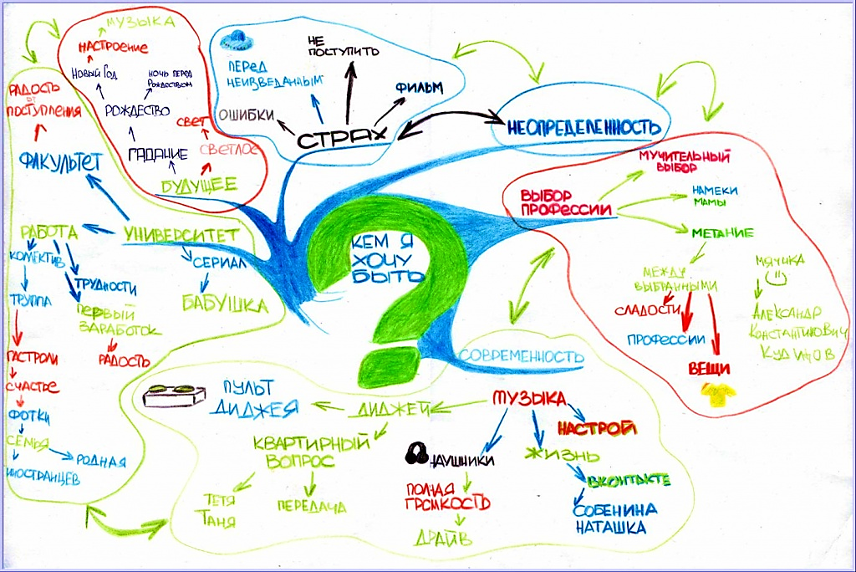
Notes:
xvatit.com

Slide 15
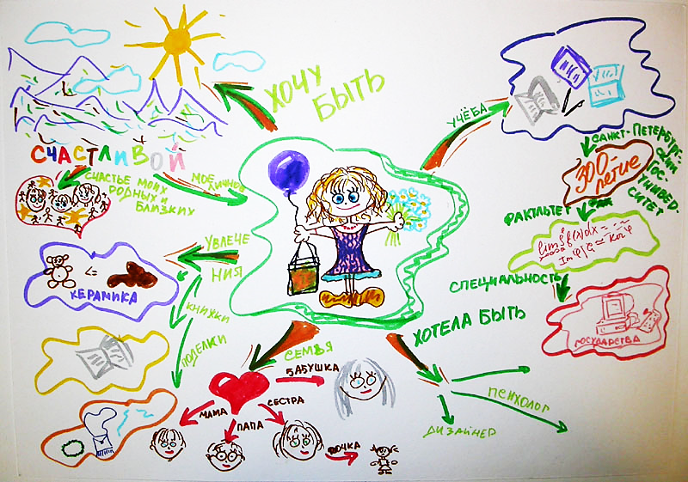

Slide 16
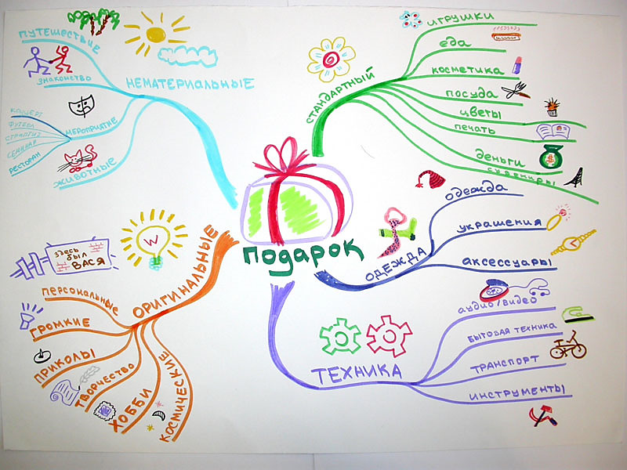
Notes:
xvatit.com

Slide 17
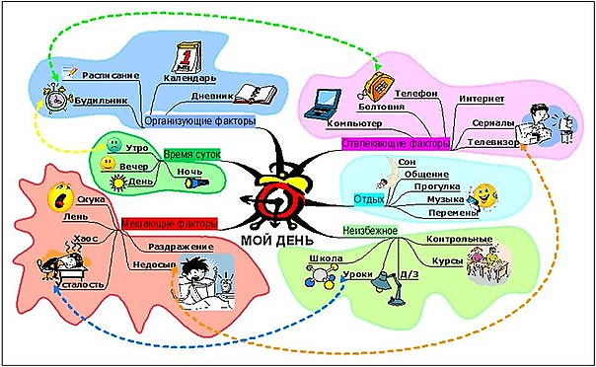
Notes:
xvatit.com

Slide 18
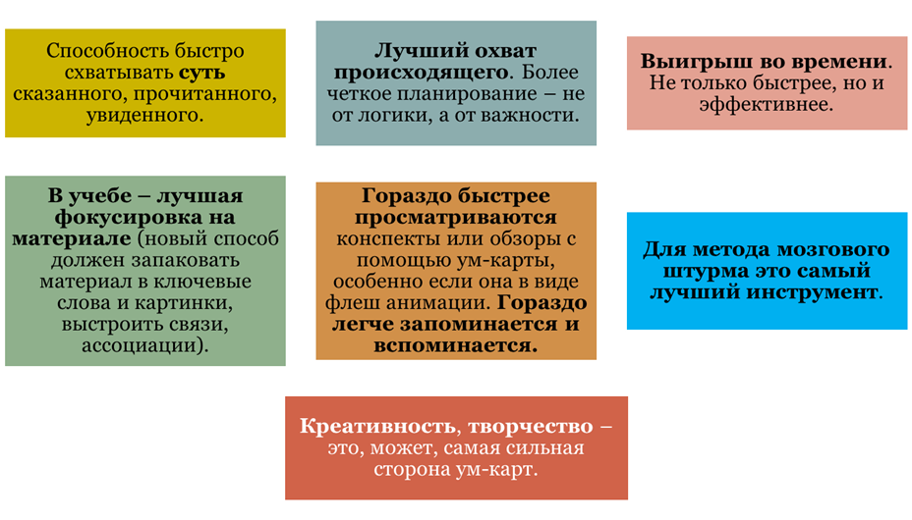
ЧТО ДАЕТ ИСПОЛЬЗОВАНИЕ ИНТЕЛЛЕКТ-КАРТ

Slide 19
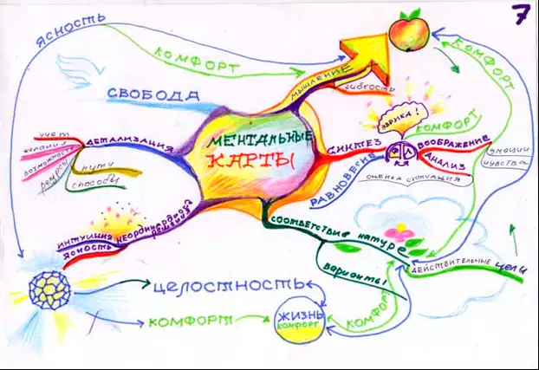

Slide 20
Отличия интеллект-карты от традиционной линейной формы представления информации:
легче выделить основную идею, если она размещена в центре листа в виде яркого графического образа;
внимание концентрируется не на случайной информации, а на существенных вопросах;
четко видна относительная важность каждой идеи. Более значимые идеи находятся ближе к центру, а менее важные – на периферии;
быстрее и эффективнее запоминается и воспроизводится информация за счет ее разноцветного и многомерного представления;
составляя мыслительные карты, т.е. рисуя мысли, учащиеся демонстрируют индивидуальный способ восприятия, обработки и представления информации.

Slide 21
Свойства интеллект-карт:
Наглядность. Всю проблему с ее многочисленными сторонами можно окинуть одним взглядом.
Привлекательность. Хорошая интеллект-карта имеет свою эстетику, ее рассматривать не только интересно, но и приятно.
Запоминаемость. Благодаря работе обоих полушарий мозга, использованию образов и цвета интеллект-карта легко запоминается.
Своевременность. Интеллект-карта помогает выявить недостаток информации и понять, какой информации не хватает.
Творчество. Интеллект-карта стимулирует творчество, помогает найти нестандартные пути решения задачи.
Возможность пересмотра. Пересмотр интеллект-карт через некоторое время помогает усвоить картину в целом, запомнить ее, а также увидеть новые идеи.

Slide 22






ОБЛАСТИ ПРИМЕНЕНИЯ ИНТЕЛЛЕКТ-КАРТ
 |  | Обучение · создание ясных и понятных конспектов лекций; · максимальная отдача от прочтения книг/учебников; · написание рефератов и других письменных работ.
 |  | Запоминание · подготовка к экзаменам; · запоминание списков: что сделать/кому позвонить/…
 |  | Презентации · вы за меньшее время даете больше информации, при этом вас лучше понимают и запоминают; · проведение деловых встреч и переговоров.
 |  | Планирование · управление временем: план на день, неделю, месяц, год… · разработка сложных проектов: нового бизнеса,…
 |  | Мозговой штурм · генерация новых идей, творчество; · коллективное решение сложных задач.
 |  | Принятие решений · четкое видение всех «за» и «против»; · более взвешенное и продуманное решение.

Slide 23

ИСПОЛЬЗОВАНИЕ ИНТЕЛЛЕКТ-КАРТ НА УРОКЕ:
при изложении нового материала;
для осмысления и закрепления изучаемого материала;
при обобщении и систематизации изученного материала;
на этапе контроля знаний, умений и навыков учащихся.

Slide 24
Возможности интеллект-карт
Интеллект-карты:
позволяют представить тему целиком, наглядно и понятно, что обеспечивает повышение мотивации учащихся;
обеспечивают скорость, точность и прочность восприятия, запоминания и переработки информации учащимся, что служит основой для генерации идей и принятия решений.
Дети любят рисовать и придумывать!
Учитель может:
использовать готовые интеллект-карты (в учебниках или на плакатах);
заранее готовить к уроку собственные интеллект-карты (презентации, опорные конспекты);
строить интеллект-карты непосредственно на уроке по ходу изложения материала;
организовать разнообразные виды индивидуальной и коллективной деятельности учащихся по использованию готовых и созданию (под руководством учителя и самостоятельно) собственных интеллект-карт.

Slide 25
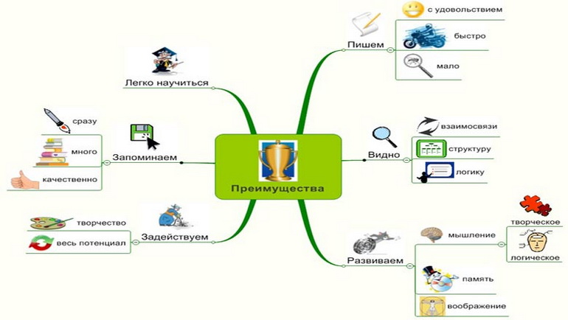

Slide 26
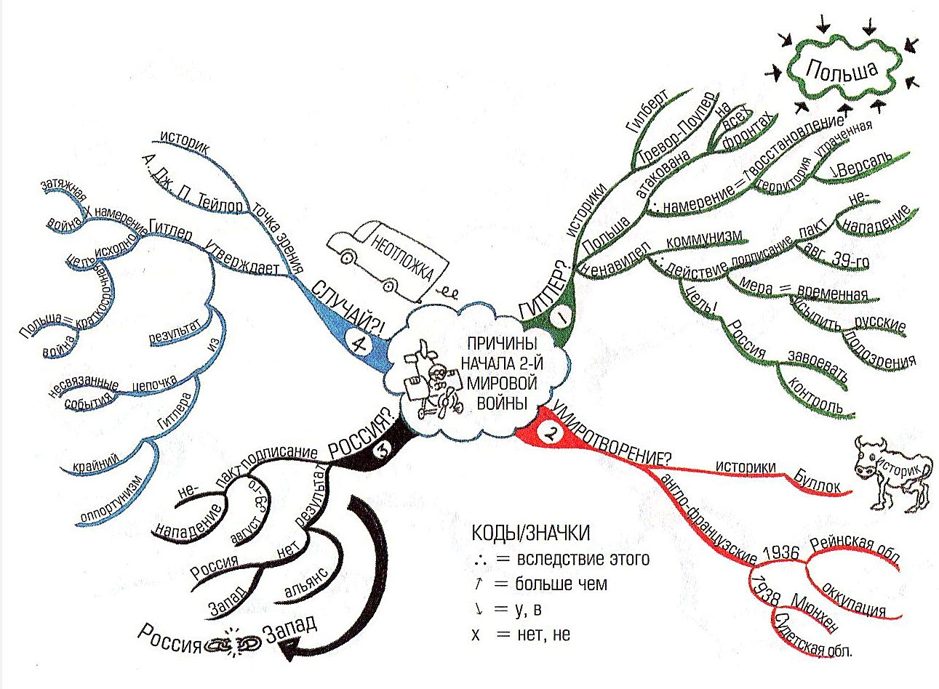
ИНТЕЛЛЕКТ-КАРТА НА УРОКЕ:

Slide 27
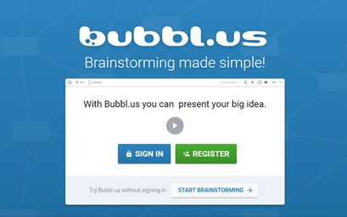

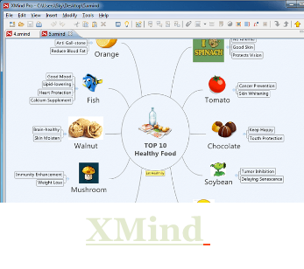
Программы для составления ментальных карт
Coggle
Xmind
Freemind
Bubble.us
WiseMapping
Mindomo
Mind42

